Slide 1
GÖRÜNTÜ İŞLEME
Görüntü işleme teknikleri kullanılarak ekmek doku analizi ve arayüz programının geliştirilmesi

Slide 2
Çalışmanın Amacı
Bu çalışmada DATEM (Diacetil tartaric esters of monogliserid) katkı maddesinin, fosfolipaz (FL) enziminin ve glikolipaz (GL) enziminin doğrudan ekmek yapım yöntemiyle üretilmiş ekmeklerdeki kaliteye olan etkisi gözlemlenmiştir. Görüntü işleme teknikleri ile ekmek kalitesi analizi yapılması amaçlanmıştır.

Slide 3
Çalışma ile İlgili
Makalede, kalitesi yetersiz olan ekmeklerin pişirildiğinde daha hacimsiz ve düzensiz gözeneklerden oluştuğu, kalitesi yeterli olan ekmeklerin ise pişirildiğinde daha hacimli , yumuşak olduğu gözlemlendiği yazmaktadır.
Bu çalışma için oluşturulan yazılımda, ekmek yapısına yönelik gözenek sayısı, yoğunluğu, alanı, boşluk oranı gibi değerlerin elde edildiği belirtilmiştir.

Slide 4
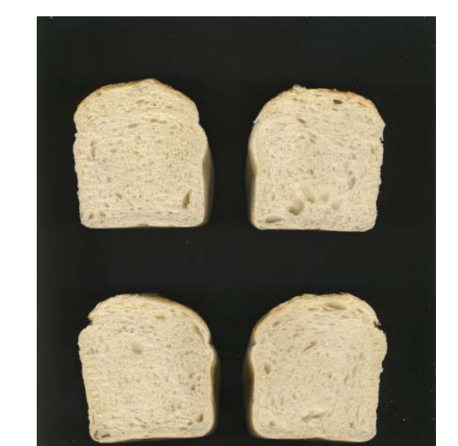
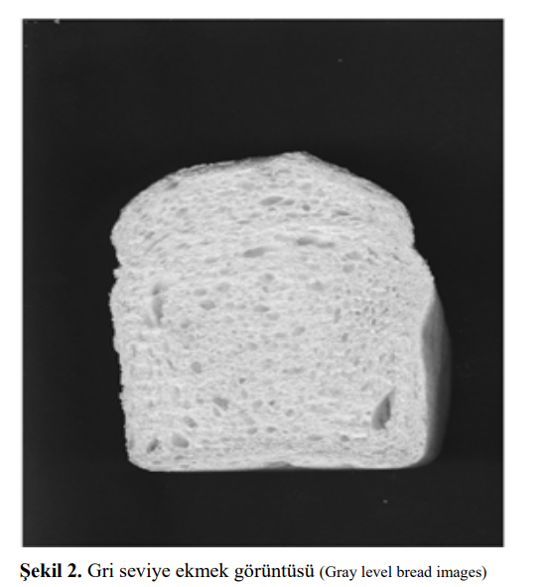
Ön İşleme
İlk olarak Ekmek görüntüsü gri seviyeye dönüştürülmüştür.
Histogram Germe uygulanmıştır ve gözenek belirginliği artırılmıştır.
(Makalede bahsedilen Adaptif histogram eşitleme olarak da bilinen histogram germe, düşük kontrastlı görüntülere uygulanan, histogramı geniş bir bölgeye yayan bir yöntemdir. )
Histogram eşitleme uygulanmıştır. Ekmek dokuları daha açık, gözenekler daha koyu hale getirilmiştir.

Slide 5
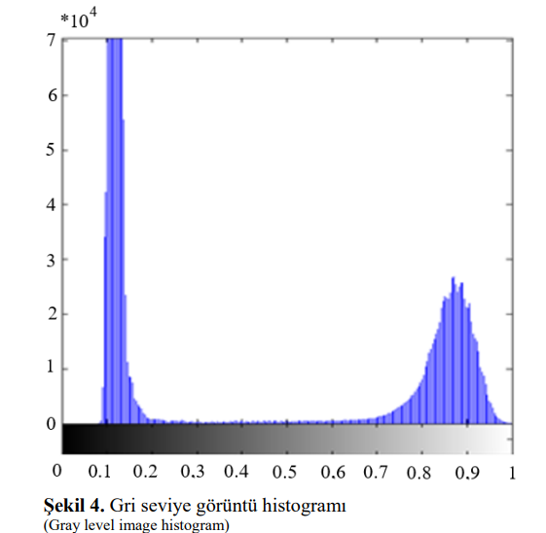
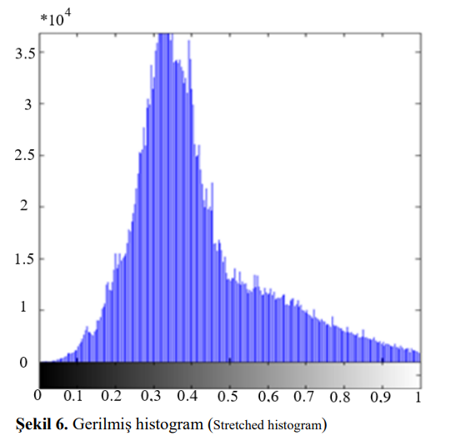
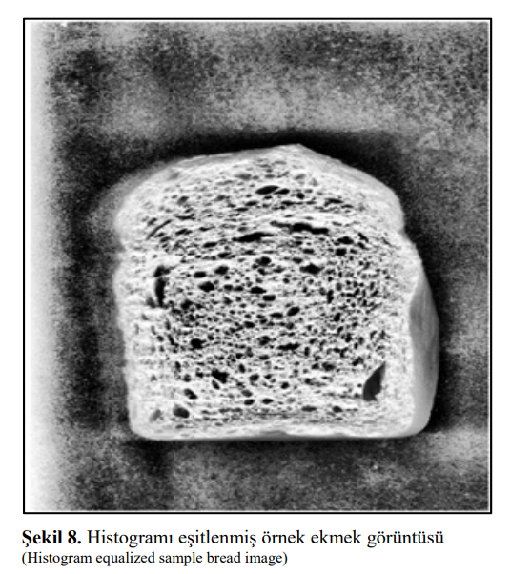
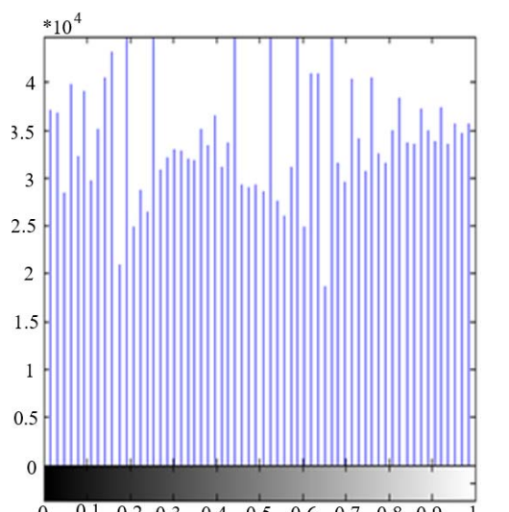
Histogram Eşitleme

Slide 6
Bölütleme
Otsu yöntemi kullanılarak eldeki görüntü ikili görüntüye dönüştürülmüştür.
Bağlantılı Bileşen Etiketleme Yöntemi uygulanmıştır.
(Siyah-beyaz görüntülere uygulanan bu yöntem, piksellerin gruplanmasında kullanılmaktadır.)
Gözenekler, büyüklüklerine göre renklendirilmiştir.
Elle bölütleme de yapılarak sonuçlar karşılaştırılmıştır.
Matlab GUI Kullanılarak çalışma için arayüz oluşturulmuştur.

Slide 7
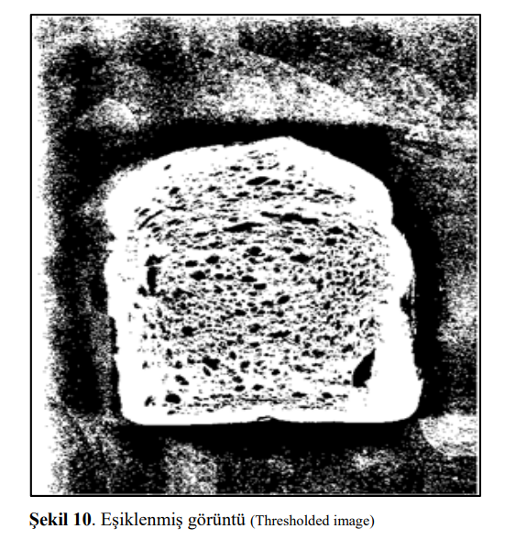
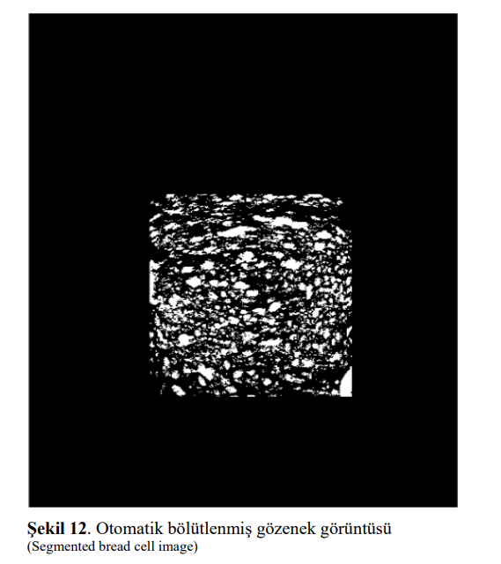

Slide 8
